Slide 1


Sistema para gestão de academias.
SISFIT
Mariana Nunes Terol – uc22200554
Enrique de Lima Carvalho - uc22103250
Jhenifer Rodrigues da Silva – uc22200068
Gabriel Kalebe dos Santos Sousa – uc22200567

Slide 2

SOBRE O SISFIT
O sisfit tem como objetivo gerenciar treinos e auxiliar os professores para acompanhar o desempenho de cada aluno.
Seu público alvo são pessoas que vao à academia em geral, assim como as próprias academias e seus funcionários.
A ideia central do projeto é um sistema capaz de gerenciar a frequência e os treinos dos alunos, assim como suas características e observações.

Slide 3

NOSSA MISSÃO
Pensando em redes de academia que já têm um espaço no mercado e com seus sistemas próprios, concluímos que poderíamos desenvolver um sistema, seguido de um serviço prestado destinado às academias menores.
01
MODERNIZAR
A ideia surgiu a partir de uma análise feita por nós a respeito das dificuldades de uma academia em concorrer com redes multimilionárias, que tem capital suficiênte para investir em seus sistemas próprios.
02
Sendo assim, pensamos em nosso produto como uma solução para diversas marcas menores, que ainda usufruem de uma maneira antiga de gerir e acompanhar o progresso de seus alunos.
03

Slide 4
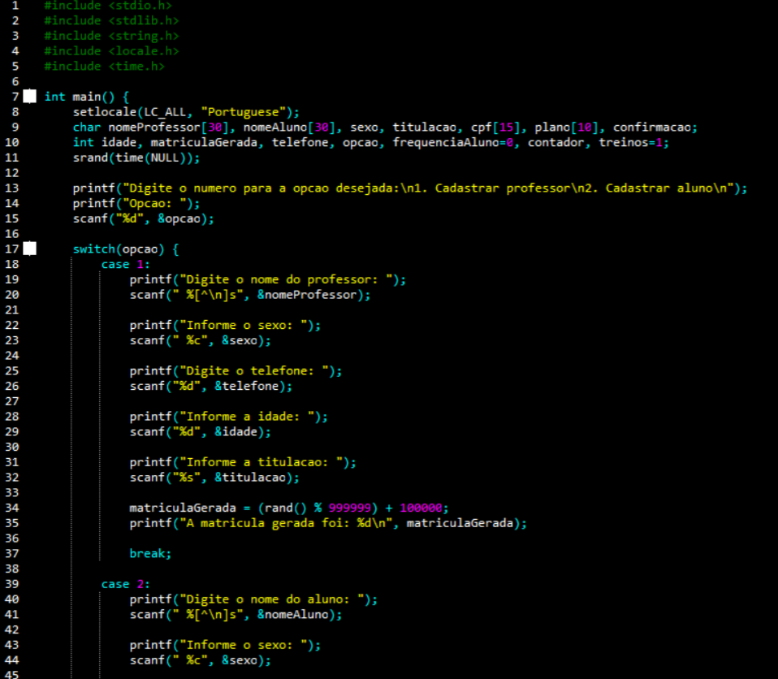
FUNCIONALIDADE
Primordialmente o código diz respeito ao sistema de gerenciamento da academia, contendo: o cadastramento do aluno e do. Sendo assim o código é dividido em etapas:
01
Etapa 01: É possível escolher a função desejada, que levará para o cadastro do professor ou do aluno.
02
03
Etapa 02: Sendo assim, na etapa 2 acontece o cadastramento do aluno e do funcionário, contendo informações necessárias para gerar a matrícula de ambos.

Slide 5

MUITO OBRIGADO!

